Slide 1
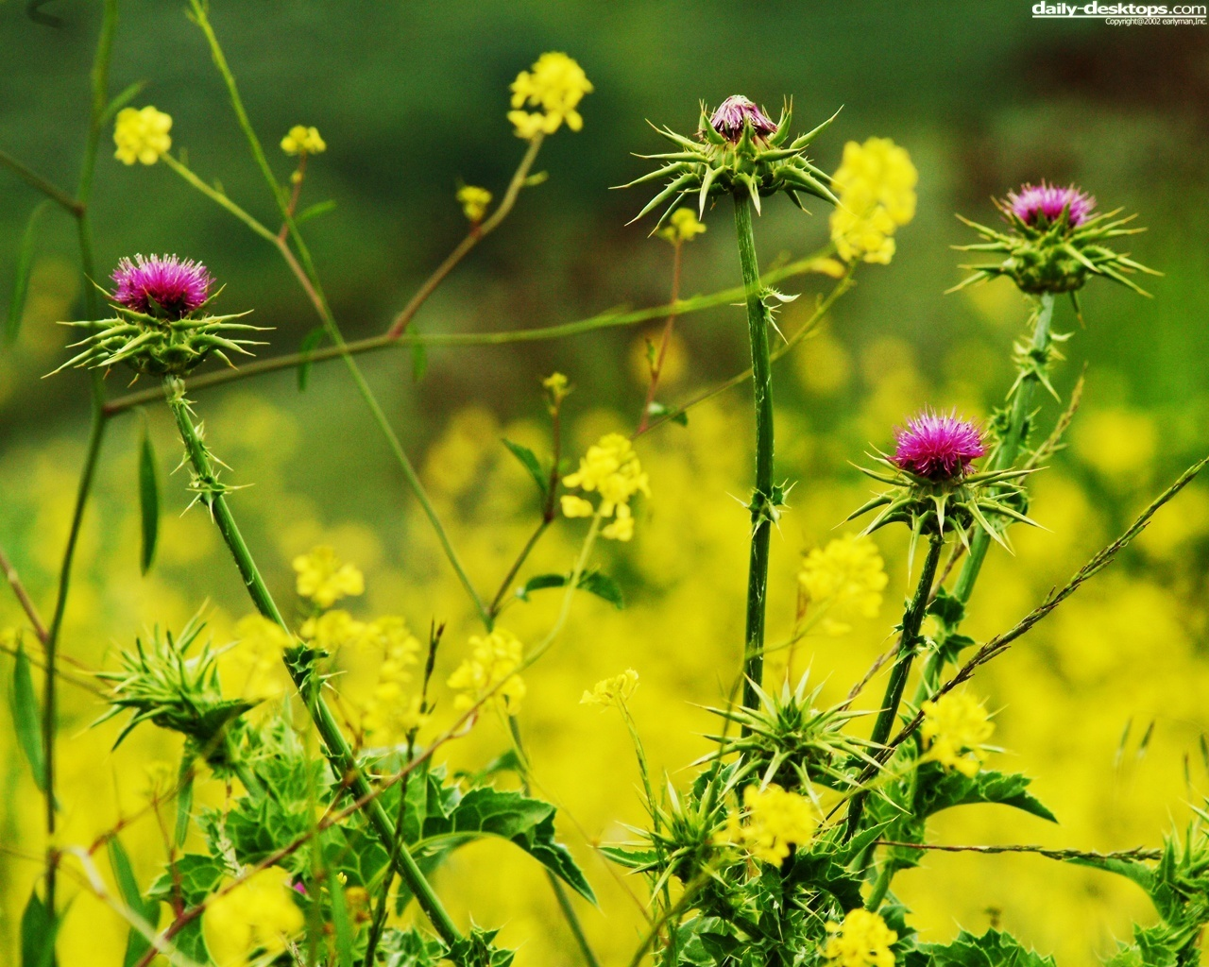


TUẦN 3- TIẾT 6_ MÔN LỊCH SỬ- ĐỊA LÝ PHẦN LỊCH SỬ
Giáo viên:HUỲNH KIM DUNG

Slide 2
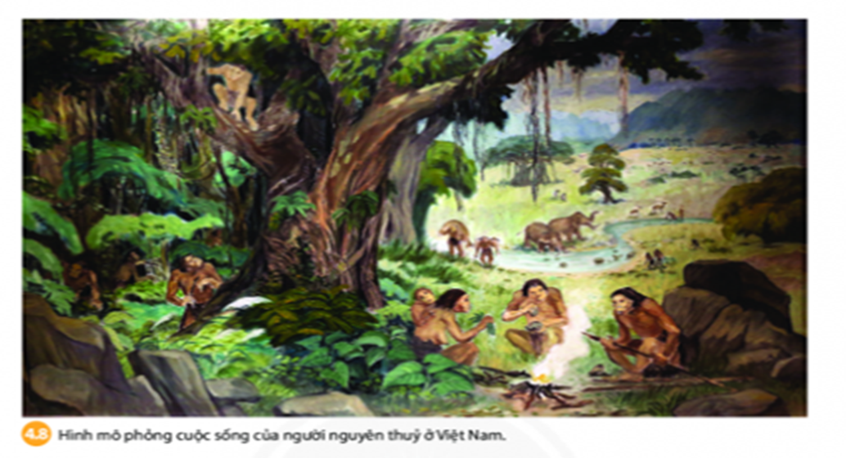

Slide 3
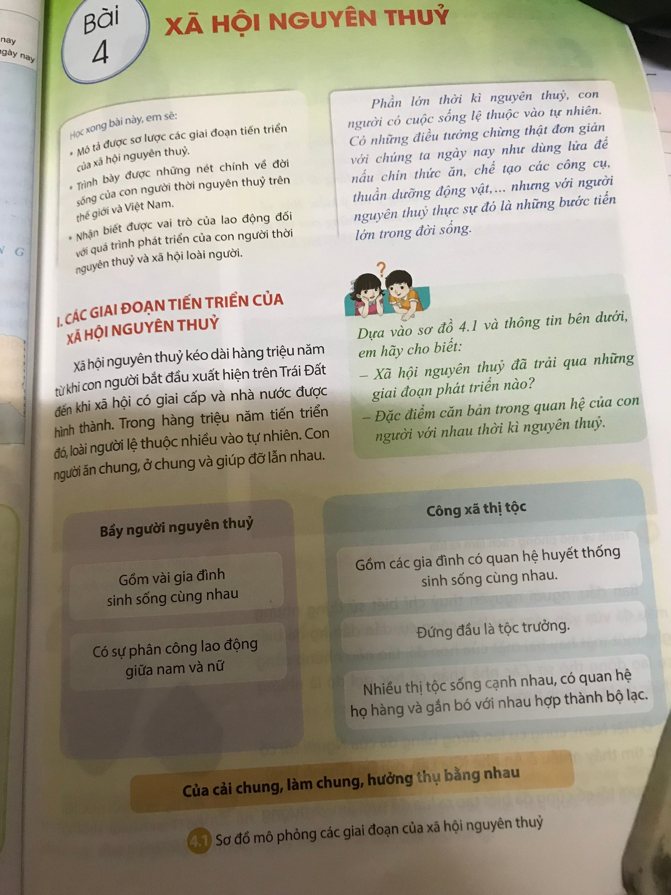
TUẦN 3- TIẾT 6_ Chủ đề: Thời kỳ nguyên thuỷ
BÀI 4: XÃ HỘI NGUYÊN THỦY(2 tiết – tiết 1)
CHỐT BÀI
I. Các giai đoạn tiến triển của xã hội nguyên thuỷ
Xã hội nguyên thuỷ kéo dài hàng
triệu năm…
Tổ chức xã hội: từ bầy người nguyên
thuỷ chuyển lên thị tộc, bộ lạc.
Mối quan hệ của con người:
Của cải chung, làm chung, hưởng
thụ bằng nhau.

Slide 4
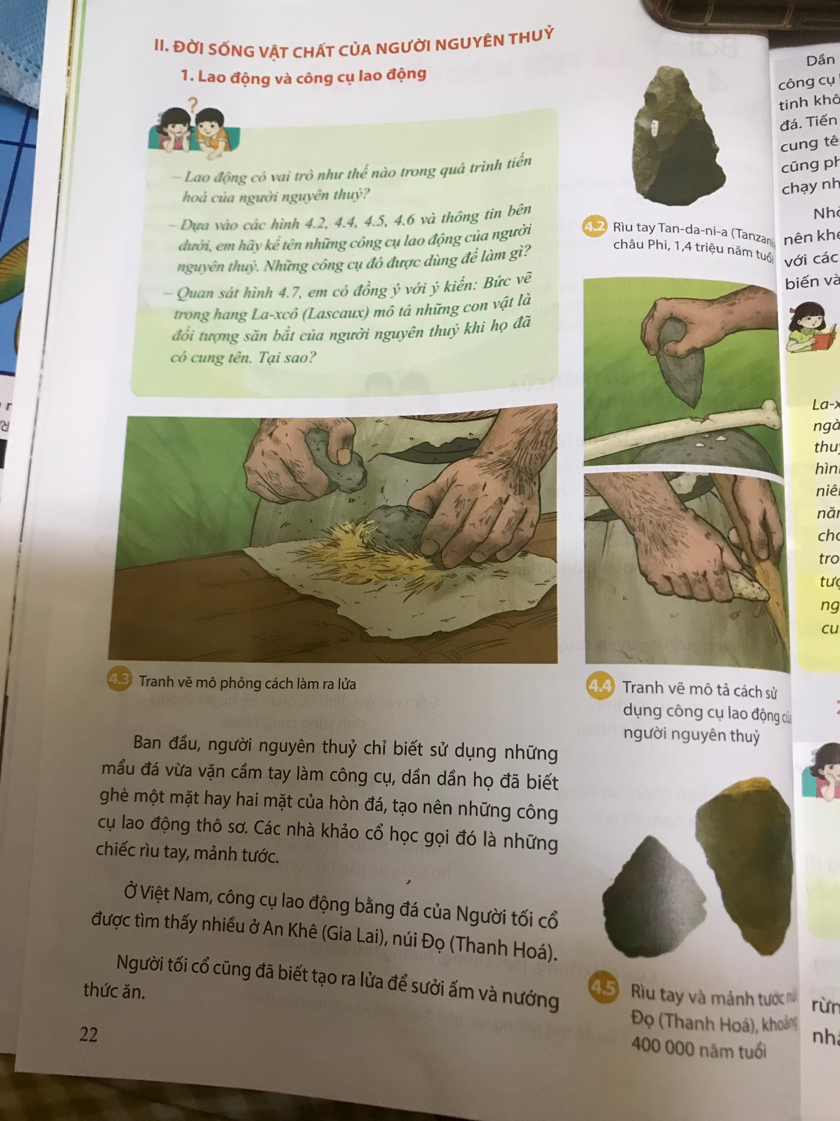
CHỐT BÀI
II. Đời sống của người nguyên thuỷ
1. Lao động và công cụ lao động
Lao động có vai trò như thế nào trong quá trình tiến hoá của người nguyên thuỷ ?
Lao động giúp con người phát triển trí
thông minh, đôi bàn tay dần trở nên khéo
léo, cơ thể biến đổi giúp con người tự cải
biển mình và cuộc sống của chính minh

Slide 5
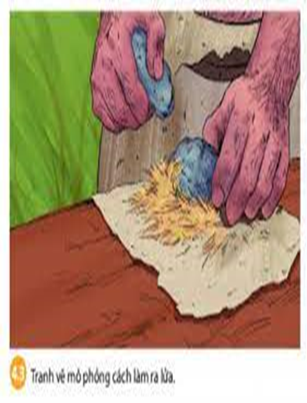
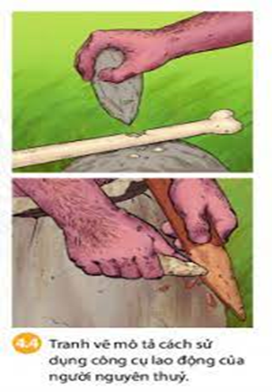
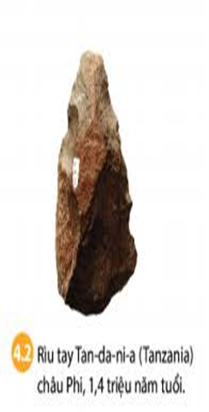
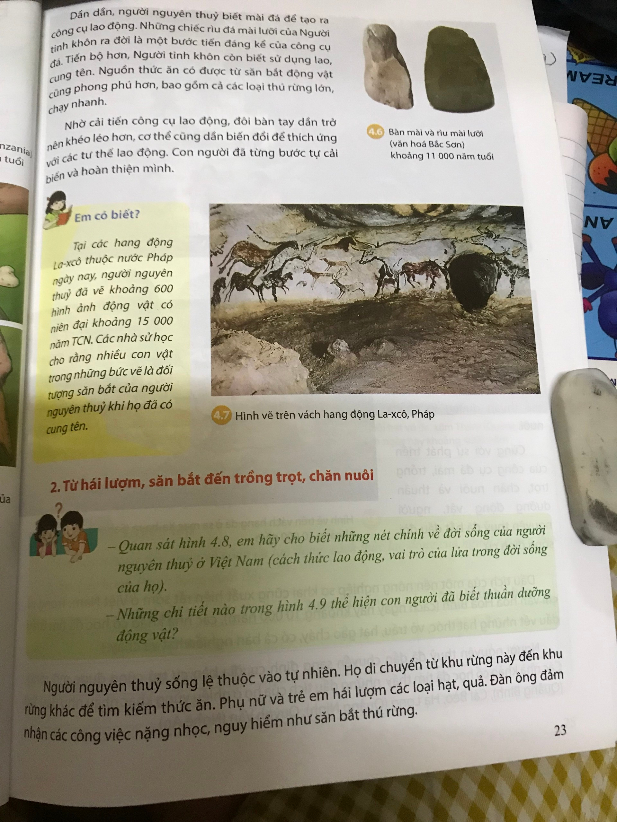
CHỐT BÀI
II. Đời sống của người nguyên thuỷ
1. Lao động và công cụ lao động
Dựa vào các Hình 4.2, 4.4,4.5,4.6 và thông tin bên dưới , em hãy kể tên những công cụ lao động của người nguyên thuỷ.Những công cụ đó được dùng để làm gì?
-Những công cụ lao động của người
nguyên thủy: Rìu tay Tan-da-ni-a châu
Phi, mảnh tước, rìu đá.
-Công dụng của công cụ lao động: giúp
con người tự tạo ra được lương thực,
thức ăn cần thiết để đảm bảo cuộc sống
của mình.

Slide 6
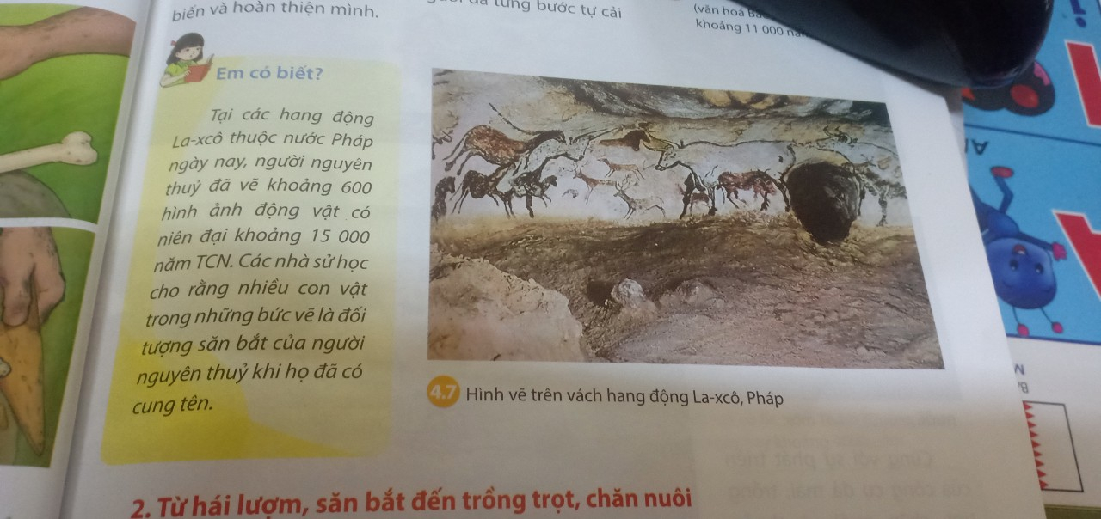
II. Đời sống của người nguyên thuỷ
1. Lao động và công cụ lao động
Quan sát hình 4.7, em có đồng ý với ý kiến : Bức vẽ trong hang La-xcô (Lascaux)mô tả những con vật là đối tượng săn bắt của người nguyên thuỷ khi họ đã có cung tên. Tại sao?
Vì nghề chính của họ là săn bắt( thú rừng) và hái lượm

Slide 7
Luyện tập và vận dụng
Bài tập 1: Em hãy nêu sự tiến triển về công cụ lao động, cách thức lao động của người nguyên thủy?
Nhờ cải tiến công cụ lao động , đôi bàn tay dần trở nên khéo léo hơn, cơ thể cũng dần biến đổi thích ứng với các tư thế lao động.Con người đã từng bước tự cải biến và hoàn thiện mình

Slide 8
Luyện tập và vận dụng
Bài tập 2: Hãy phát biểu cảm nhận của em về vai trò của lao
động đối với bản thân, gia đình
và xã hội ngày nay.
Lao động giúp con người phát triển trí thông minh, đôi bàn tay dần trở nên khéo léo, cơ thể biến đổi giúp con người tự cải thiện mình và cuộc sống của chính minh

Slide 9
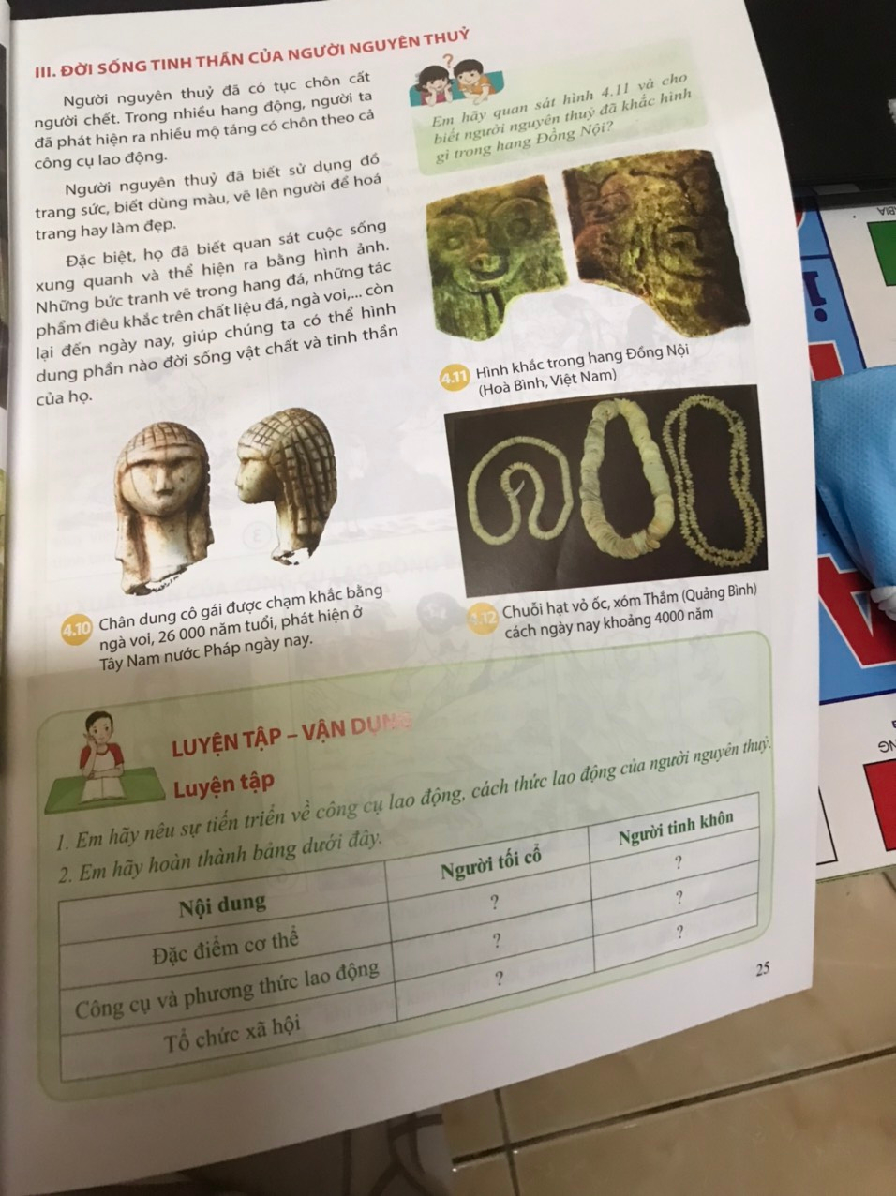
Luyện tập và vận dụng
NỘI DUNG | NGƯỜI TỐI CỔ | NGƯỜI TINH KHÔN
Đặc điểm cơ thể | -Chưa khéo léo -Dáng khom -Còn lớp lông dày | -Khéo léo -Dáng thẳng, -Mất lớp long dày,…
Công cụ và phương thức lao động | -Thô sơ (rìu đá,…) | - Được cải tiến(rìu đá mài lưỡi_ dung lao và cung tên)
Tổ chức xã hội | -Sống theo bầy đàn | -Sống theo từng nhóm nhỏ( Công xã thị tộc)

Slide 10
DẶN DÒ – TUẦN 3
1.Học bài 4 tiết 1( phần I+ II mục 1) , nội dung GV cho ghi trong vỡ
2. Đọc trước nội dung bài 4 phần II mục 2 và III SGK trang 23,24,25,26

